Slide 1
Шина включає ізольовані провідники, роз’єми та екран. Його маса визначається на основі детальної схеми та прокладки всієї необхідної проводки. З цієї причини часто це значно більше, ніж оцінюється без фактичного макета на етапі попереднього проектування.
Максимальна пропускна здатність (сила струму) дроту в космосі менша, ніж на землі через відсутність конвективного охолодження. Це вимагає зниження напруги дроту для космічного застосування порівняно з наземним рейтингом. Розмір дроту вимірюється в американському калібру дроту (AWG) або британському калібру дроту (BWG). Калібрувальне число є зворотною мірою його оголеного діаметра та встановлюється на логарифмічній шкалі

Slide 2
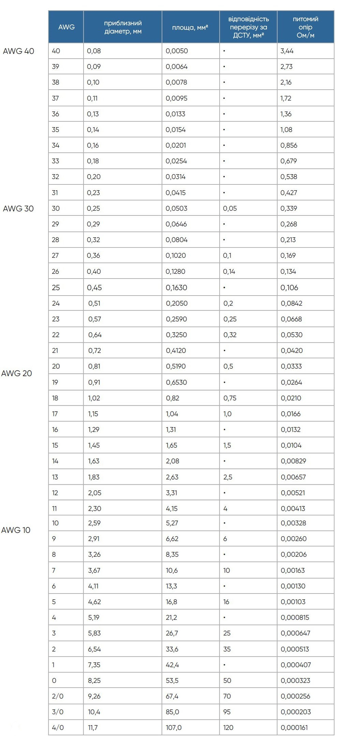
Таблиця переведення перерізів кабелю зі стандарту AWG у систему СІ
Дроти та інструменти з маркуванням AWG. American Wire Gauge - американський калібр провідників. Калібр дроту за стандартом AWG відображає розмір струмонесучої жили. Характерною особливістю стану стандарту AWG є те, що чим товщий дріт, тим менший його калібр. Значення AWG характеризує кількість етапів обробки дроту. У процесі виготовлення мідний дріт послідовно протягується через калібрувальні отвори дедалі меншого і меншого діаметра. Наприклад, кабель 24 AWG тонший у діаметрі і меншого перетину, ніж кабель, маркований 15 AWG. Таблиця відображає переклад стандарту AWG у діаметр і площу перетину в міліметрах.

Slide 3
Параметри R-L-C
Параметри опору (R), індуктивності (L) і ємності (C) джгута необхідні для детальної імітаційної моделі силового кола. Вони визначаються з наведених нижче виразів, де значення наведено на метр довжини кабелю (вивідний і зворотний дроти разом). Коли дроти скручуються, як правило, зі швидкістю одного скручування кожні кілька сантиметрів, фактичний провідник приблизно на 10-15% довший за прямий.

Slide 4
Матеріали провідника
Найбільш часто використовуваним електричним провідником є мідь через хороші характеристики та низьку вартість. Відпалена мідь часто використовується для високої провідності, але вона має низьку міцність на розрив. Це робить її непридатною для використання в тонких проводах через ризик поломки під час використання. З цієї причини для дротів, тонших за AWG 20, часто потрібно використовувати високоміцний мідний сплав 135, який має на 40% більшу міцність на розрив і на 10% більший електричний опір. Для захисту від корозії та окислення використовується мідний дріт, покритий оловом, нікелем або сріблом.

Slide 5
Ізоляція дроту та екран кабелю
Ізоляція розроблена таким чином, щоб витримувати номінальні та аномальні перехідні напруги. Перехідні процеси можуть бути в кілька разів вищими за номінальне значення. Конструкція ізоляції повинна виключати коронування та дугове розгорання при тиску нижче 10 торр, а також витримувати радіаційне середовище та атомарний кисень. У космічних апаратах із високим рівнем випромінювання, таких як GPS, специфікації системи вимагали, щоб дріт із силіконовою ізоляцією не використовувався, а дроти сонячної батареї та з’єднання були зварені, щоб витримувати високу радіацію.
Екран кабелю обертається навколо пучка проводів, щоб запобігти проникненню або випромінюванню електромагнітних перешкод. Екран може важити від 15 до 40% ваги кабелю. Варіанти матеріалів: оплетення проти стрічки та мідь проти алюмінію. Коса використовується, коли потрібна надзвичайна гнучкість. Його маса в порівнянні з дротяним провідником становить близько 40% для плоских кабелів і 20% для круглих кабелів. У стрічках широко використовується пара міді товщиною 2 mil, нанесена на майларові або каптонові стрічки. Стрічка наклеюється на кабель так, щоб ізоляція торкалася кабелю, а потім ще один шар зверху. Маса щита з такими стрічками становить приблизно 80% від маси обплетення.

Slide 6
Захист запобіжником
Запобіжники призначені для захисту системи живлення від внутрішніх збоїв або збоїв у ланцюгах навантаження. Загальна практика захисту запобіжником на космічному апарату така:
Плавкі запобіжники розміщуються поблизу джерела для захисту від пошкоджень в проводах, а також для зменшення локальних стрибків напруги перегорання запобіжників у сусідніх навантаженнях (перехресні перешкоди). Запобіжники розташовують максимально близько до РПГ (PRU). Плати запобіжників часто розташовуються всередині РПГ.
Усі некритичні навантаження мають індивідуальні запобіжники, щоб запобігти пошкодженню енергосистеми через несправність будь-якого навантаження.
У повнорозмірних резервних проводах запобіжники розміщуються в обох вивідних проводах.
Критичні навантаження не захищені запобіжниками для максимальної надійності, але вони використовують дроти з подвійною ізоляцією. Якщо в ланцюзі критичного навантаження потрібен запобіжник, використовуються резервні запобіжники, як це часто вимагає NASA (ДКАУ).
Відповідне резервування шляху навантаження забезпечується таким чином, щоб одиничний збій у пристрої або проводці не призводив до постійного розмикання або короткого замикання самої головної шини або основних навантажень шини.

Slide 7
Номінал запобіжника
Номінальний струм запобіжника — це сила струму, яку він нескінченно довго б проходив на землі. Запобіжник спрацьовує (перегорає) лише при вищих струмах відповідно до його власного співвідношення I–t. Запобіжник повинен витримувати 110% номінального струму принаймні 4 години без перегорання, перегорати протягом 1 години при 135% і протягом 2 хвилин при 200% номінального струму. З іншого боку, час спрацьовування запобіжника становить мікросекунди для 10-кратного номінального струму. Загальні критерії для встановлення номінального струму запобіжника:
Запобіжник забезпечує 110% номінального струму протягом тривалого часу в годинах, не перевищуючи температуру в приміщенні на 70°C.
Запобіжник скидає 135% номінального струму протягом зазначеного часу в хвилинах, що залежить від типу запобіжника.
Запобіжник витримує повну напругу відновлення, яка дорівнює напрузі холостого ходу, яка з’являється на клемах запобіжника після усунення найгіршої несправності.

Slide 8
Характеристики запобіжника
Елемент запобіжника виділяє тепло в розмірі I²·R Ват. У стабільному стані це тепло розсіюється в навколишньому середовищі, зберігаючи стабільну температуру й опір елемента. Під час несправності тепло, що виділяється з дуже високою швидкістю, підвищує температуру плавлення елемента, як правило, за мілісекунди. Припускаючи адіабатичне нагрівання (незначне тепло, що виходить із корпусу запобіжника за короткий час), баланс теплової енергії вимагає, щоб I²·R·t дорівнював теплоємності запобіжника до температури плавлення, яка є постійною для даного запобіжника. Якби опір елемента був постійним, I²·t також постійний. Таким чином, час спрацювання t обернено пропорційний I² у першому наближенні. Опір запобіжника, що зростає з температурою, певною мірою змінює це співвідношення.

